Slide 1

МАДОУ-детский сад «Колосок»
Проект в старшей группе
«Мой любимый посёлок»
(в рамках реализации парциальной программы
«Ребёнок в масштабе времени»)
Авторы:
воспитатели первой квалификационной категории
Згонная Лидия Викторовна
Пичко Ольга Николаевна
р.п. Краснообск
2025

Slide 2
Вид проекта: познавательно-исследовательский, творческий.
Длительность проекта: краткосрочный (один месяц) c 28.03.2025 по 28.04.2025г.
Участники проекта:
Дошкольники старшей группы «Вишенка», воспитатели, родители.

Slide 3

Актуальность:
Каждый человек имеет свою малую Родину. Чаще всего любимым местом для человека, является то место , где человек родился и вырос. Для формирования у детей основ гражданской культуры, социально - нравственного развития личности, необходимо получение детьми знаний об их родном посёлке.
Не имея достаточного количества знаний, трудно сформировать у ребёнка уважительное отношение к малой Родине. Детские воспоминания самые яркие и волнительные. Чем больше ребёнок с детства будет знать о родных местах, тем ближе и роднее будет становиться ему Родина, Россия.

Slide 4
Цель проекта:
- расширение знания детей о родном поселке;
- приобщение к истории и культуре родного поселка, местным достопримечательностям;
- воспитания любви, уважения и привязанности к своей малой Родине
Задачи:
1. Формировать представления детей о родном поселке.
2. Закрепить знания детей о знакомых переулках, где находится дом, детский сад.
3. Воспитывать умение видеть красоту родного края, радоваться ей и беречь.
4. Расширить знания детей о растительном и животном мире нашего края.
5. Развивать у детей связную речь, обогащать и активизировать словарь.

Slide 5
Работа с детьми:
ПОЗНАВАТЕЛЬНОЕ РАЗВИТИЕ
- Рассказ воспитателя об истории возникновения п. Краснообск».
- Беседа « Наша родина- Россия».
- Д\игры : «Найди герб России, п. Краснообска», «Узнай по фотографии».
- Наблюдение за природой родного края, строениями поселка.
СОЦИАЛЬНО-КОММУНИКАТИВНОЕ РАЗВИТИЕ
Беседа на тему «Гордимся тобой, наш поселок родной», «Профессии наших
родителей»
Рассматривание альбома «Край, в котором я живу»,
маршрута «Дом- Детский сад- Дом», красной книги Новосибирской области.
-Экскурсия на Станцию юных натуралистов, в лесопарк им. И.И. Синягина,
в пожарную часть, экскурсия по достопримечательностям посёлка,
в ледовый комплекс, на почту, в библиотеку.
- Участие в акции «Сделаем посёлок чище».
- С\р игры: «Магазин», «Почта», «Пожарная команда».
- Проблемная ситуация «Если ты потерялся в поселке, что делать?»

Slide 6
Речевое развитие
- Составление творческих рассказов: «Расскажи о родном поселке», «Любимые места отдыха в поселке»
- Составление описательных рассказов по фотографиям .
Художественно – эстетическое развитие
-Рисование « Мой Краснообск», «Животные родного края»
-Конструирование « Улица нашего поселка», «Поселок будущего»
- Аппликация «Пожарная машина»
Физическое развитие
- Спартакиада
- Физминутка: « Пожарный»

Slide 7
Работа с родителями:
- Составление маршрута «Дом - Детский сад- Дом»
- Консультация «Любовь к Родине, начинается с любви к малой Родине»
- Помощь в подборе материала по теме «Мой Краснообск»

Slide 8
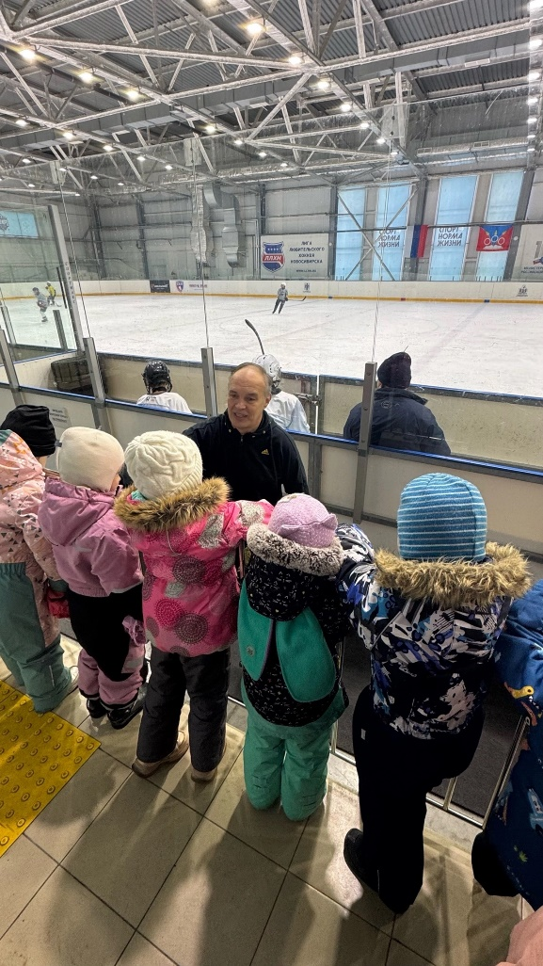
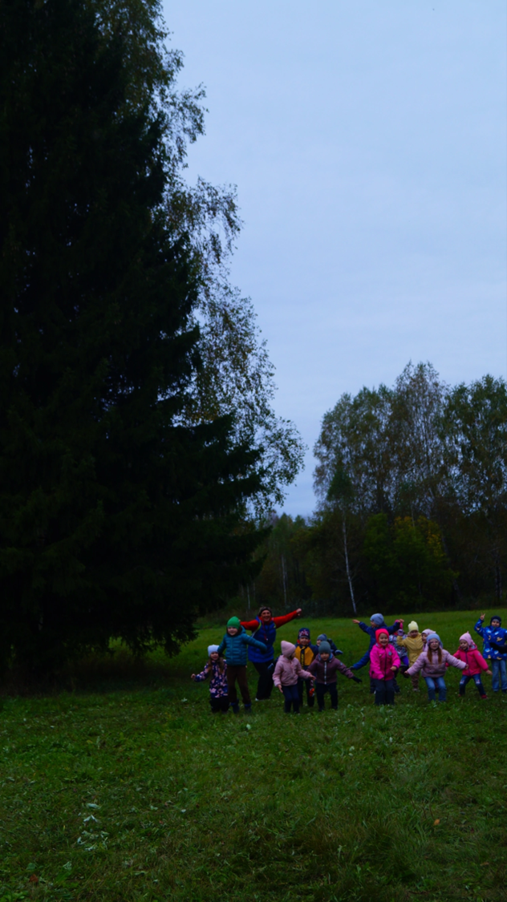
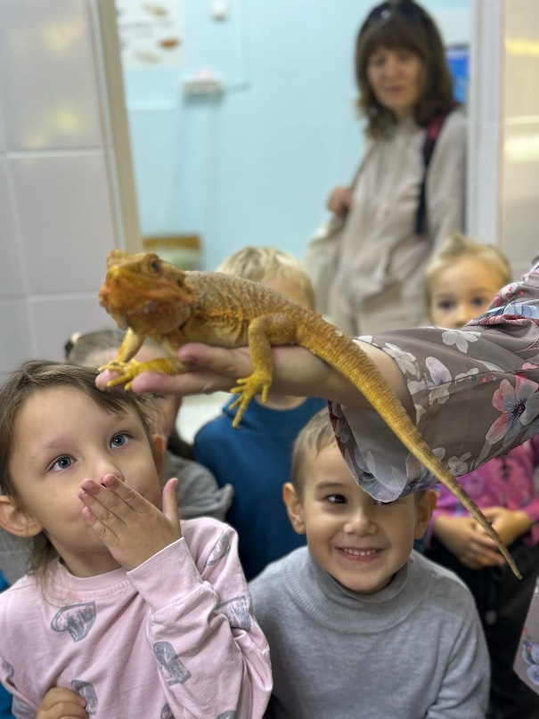

Slide 9
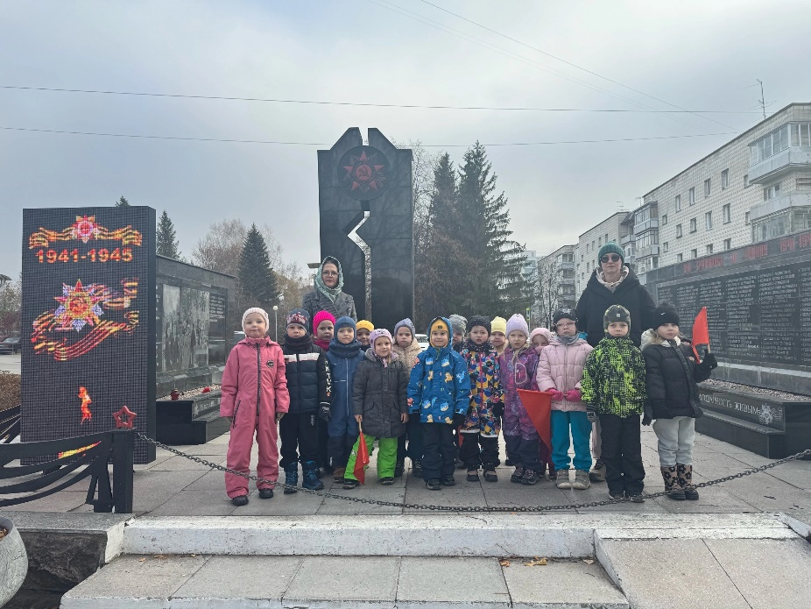
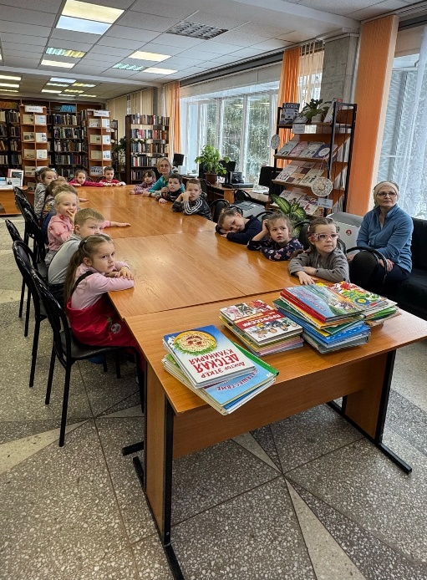
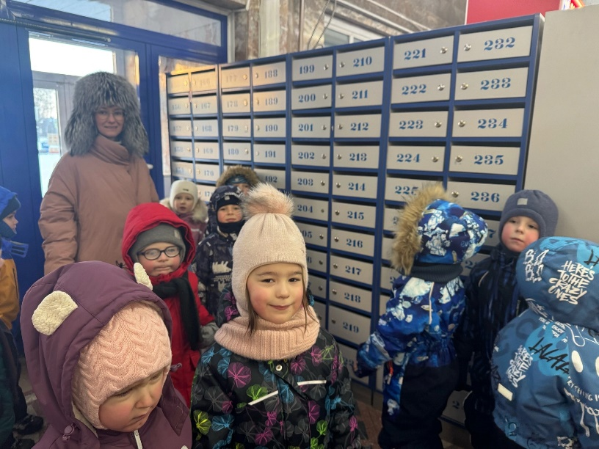
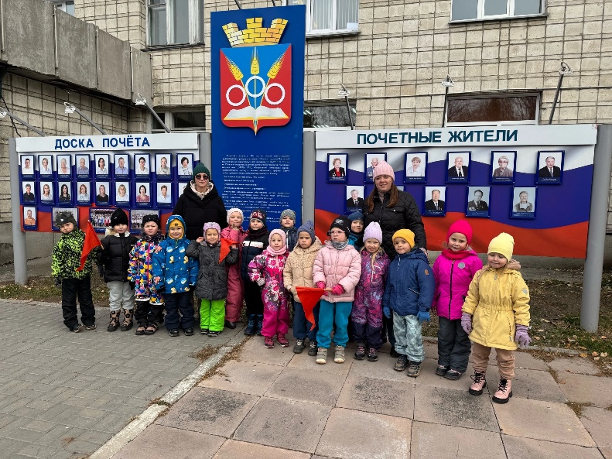

Slide 10
Результат проекта:
Знания, полученные во время проекта, помогли повысить значимость патриотического воспитания детей, формированию патриотических чувств у дошкольников. Родители и воспитатели убедились в том, насколько актуальна тема изучения родного посёлка. Проект заинтересовал детей и взрослых, сплотил родителей и детей в воспитании будущих граждан своего посёлка и страны.

Slide 11
СПАСИБО ЗА ВНИМАНИЕ

